Slide 1
Notes:
Goedemiddag mijn naam Francine Smissaert, Locatie manager Binck Zuid
Ik zal u kort mee nemen naar Binck Eiland.
De ontwikkeling van Binck eiland wordt gedaan in een samenwerking van 3 partijen l, V en b

Slide 2
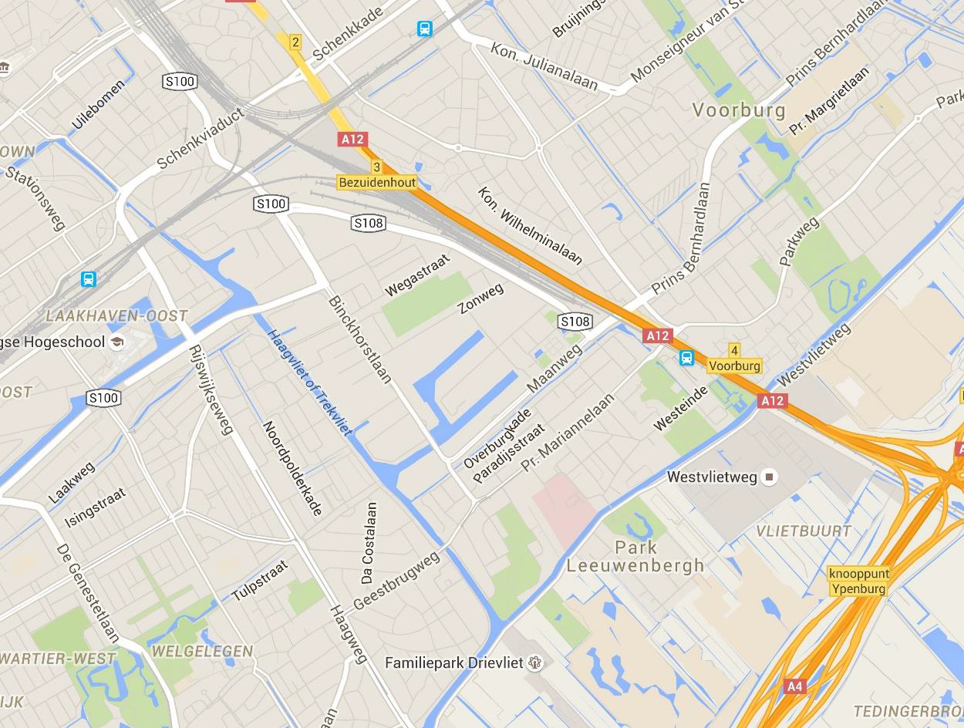
Notes:
Voormalige SDU locatie
Locatie rand van de binckhorst aan het hoekpunt Binckhorstlaan en Maanweg tegen voorburg

Slide 3
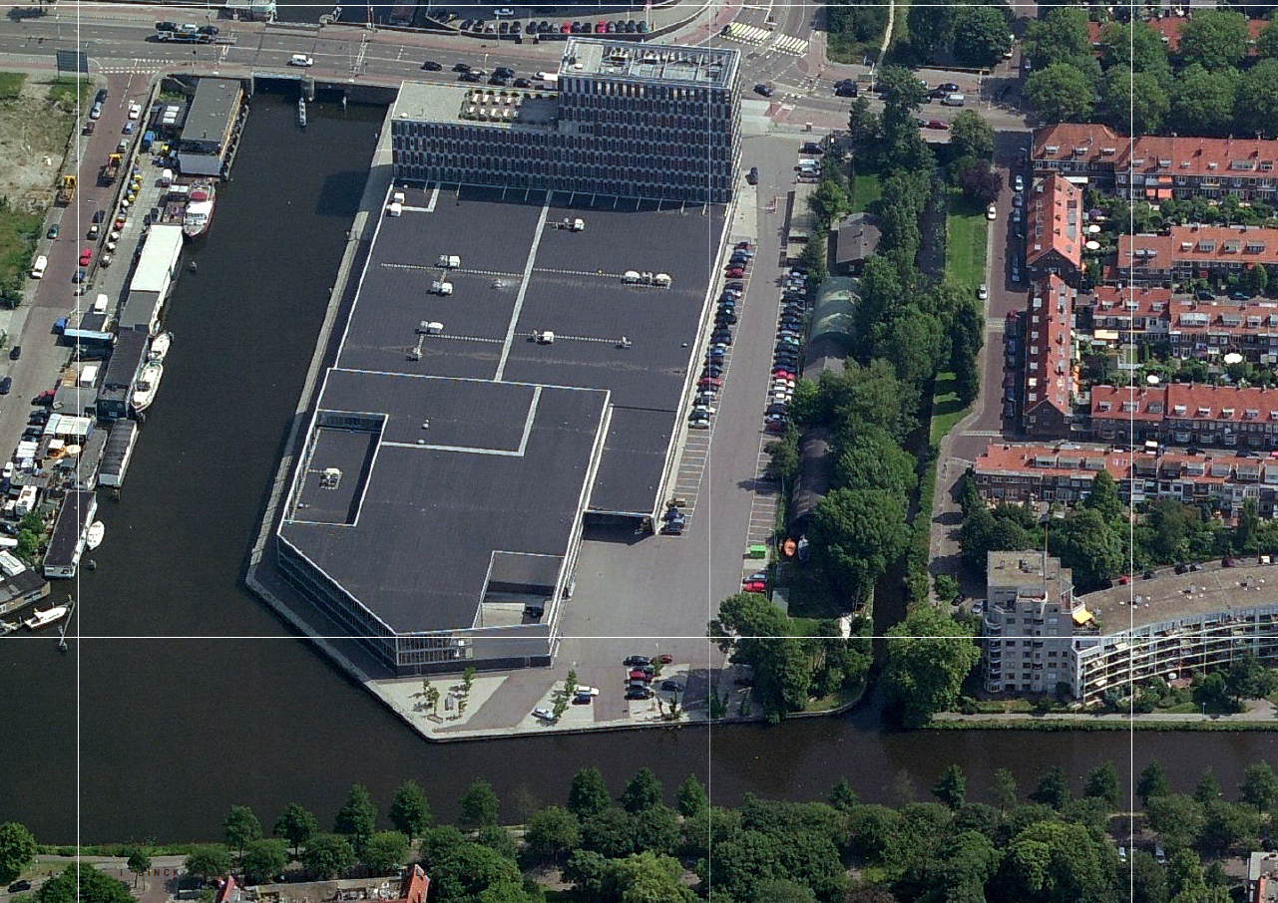
Notes:
2 ha, 8000 m2 kantoor, 10.000 meter hal
Sinds eind 2015 locatie te verwerven
Half 2016 aangekocht
Gemeente had locatie eigenlijk niet in vizier omdat het een private eigendom was met nog modern en jong gebouw. Dat pas 15 jaar geleden was opgeleverd.
Super locatie voor woning ontwikkeling
Groen, Voorburg, water, binckhorst, centrum
Eigen schiereiland
Kavelambitie gemeente
Zo snel mogelijk begonnen met ontwikkeling
Transformator is vliegwiel van de ontwikkeling
Eerst bestaand gebouw en dan volgen met nieuwbouw
Met gemeente hoofdlijnen akkoord
Plan:
De Binck
De plaats
De kade
Product is mooie mix van kleine appartementen
En eengezinswoningen tot nieuwbouw appartementen
Voorzieningen zijn iets ingewikkelder, maar daar blijken toch ook mogelijkheden
Wij onderzoeken groen/duurzame mogelijkheden met car sharingen en diverse deliver concepten
Inmiddels hebben we een First date gehad in dr Binck en blijkt er veel animo en positieve reacties
Mensen willen graag hier wonen.
Wij hopen dat in 2019 hier een prachtige woonwijk staat met tevreden bewoners

Slide 4
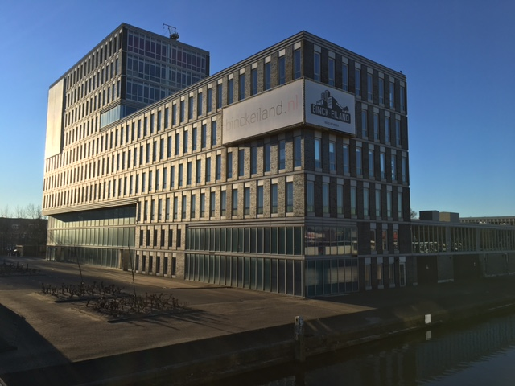

Slide 5
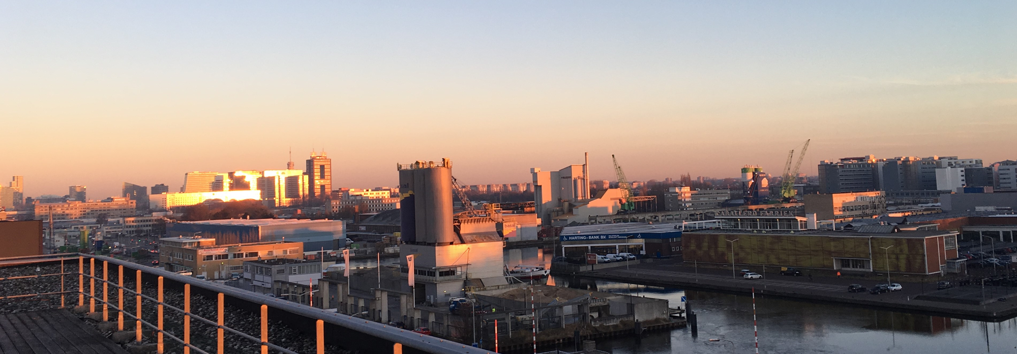

Slide 6
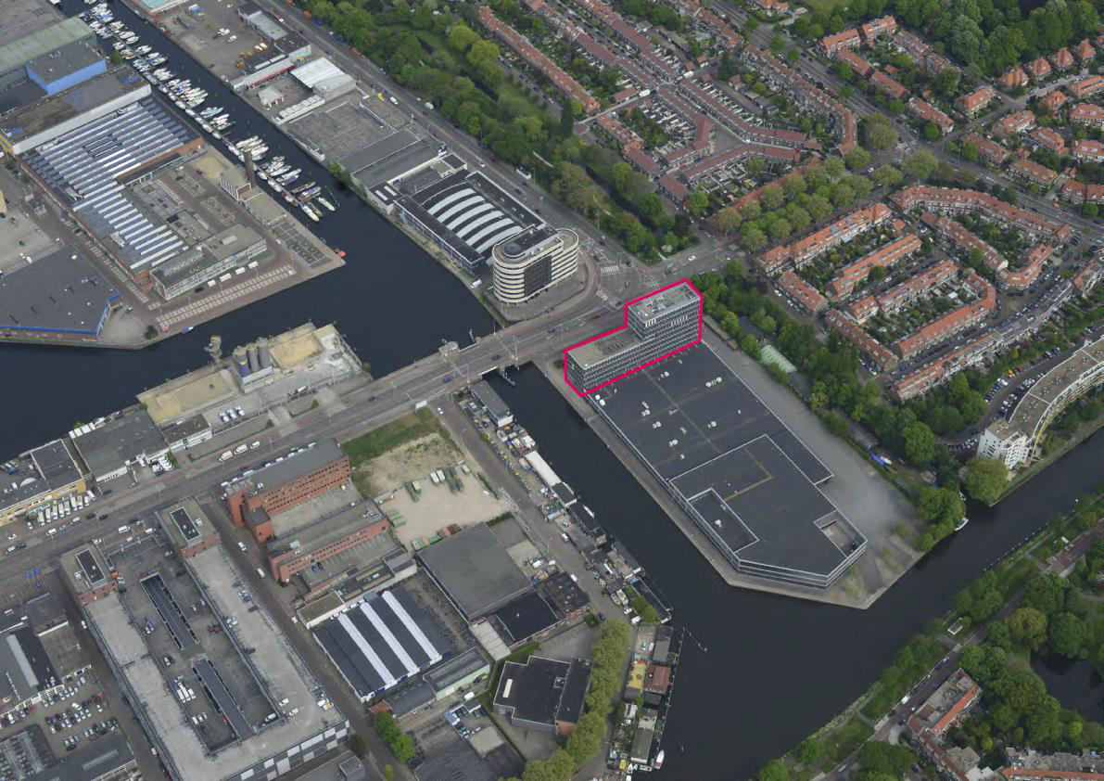

Slide 7
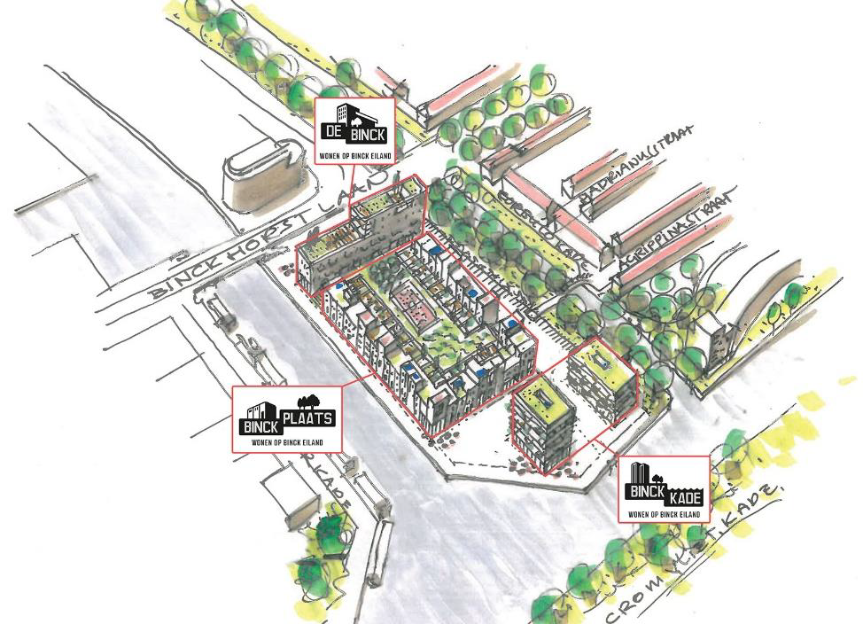

Slide 8
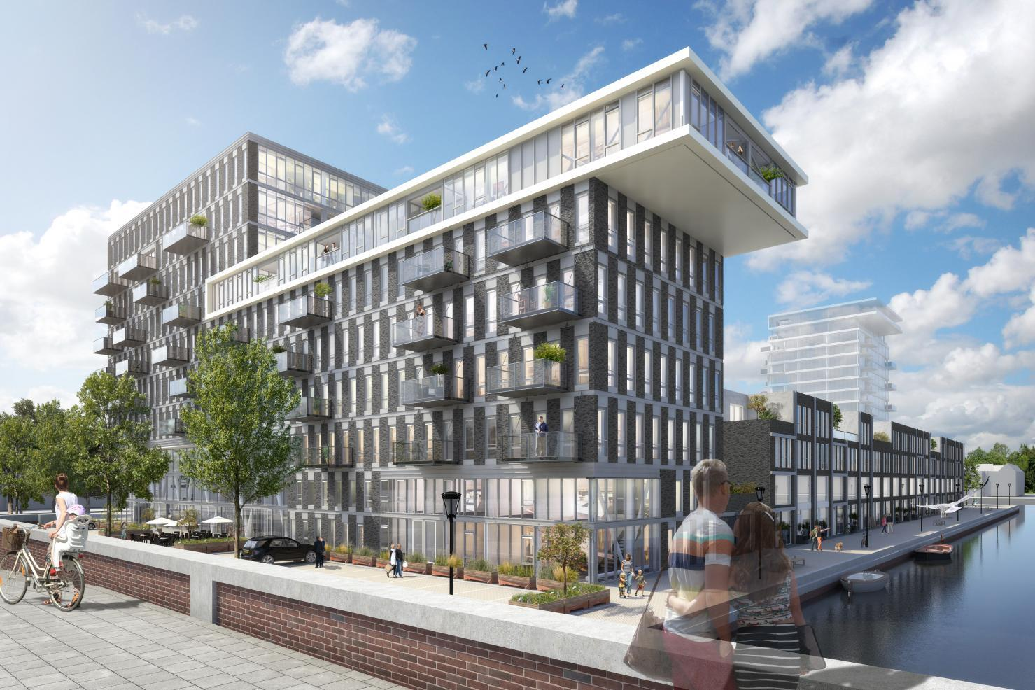

Slide 9
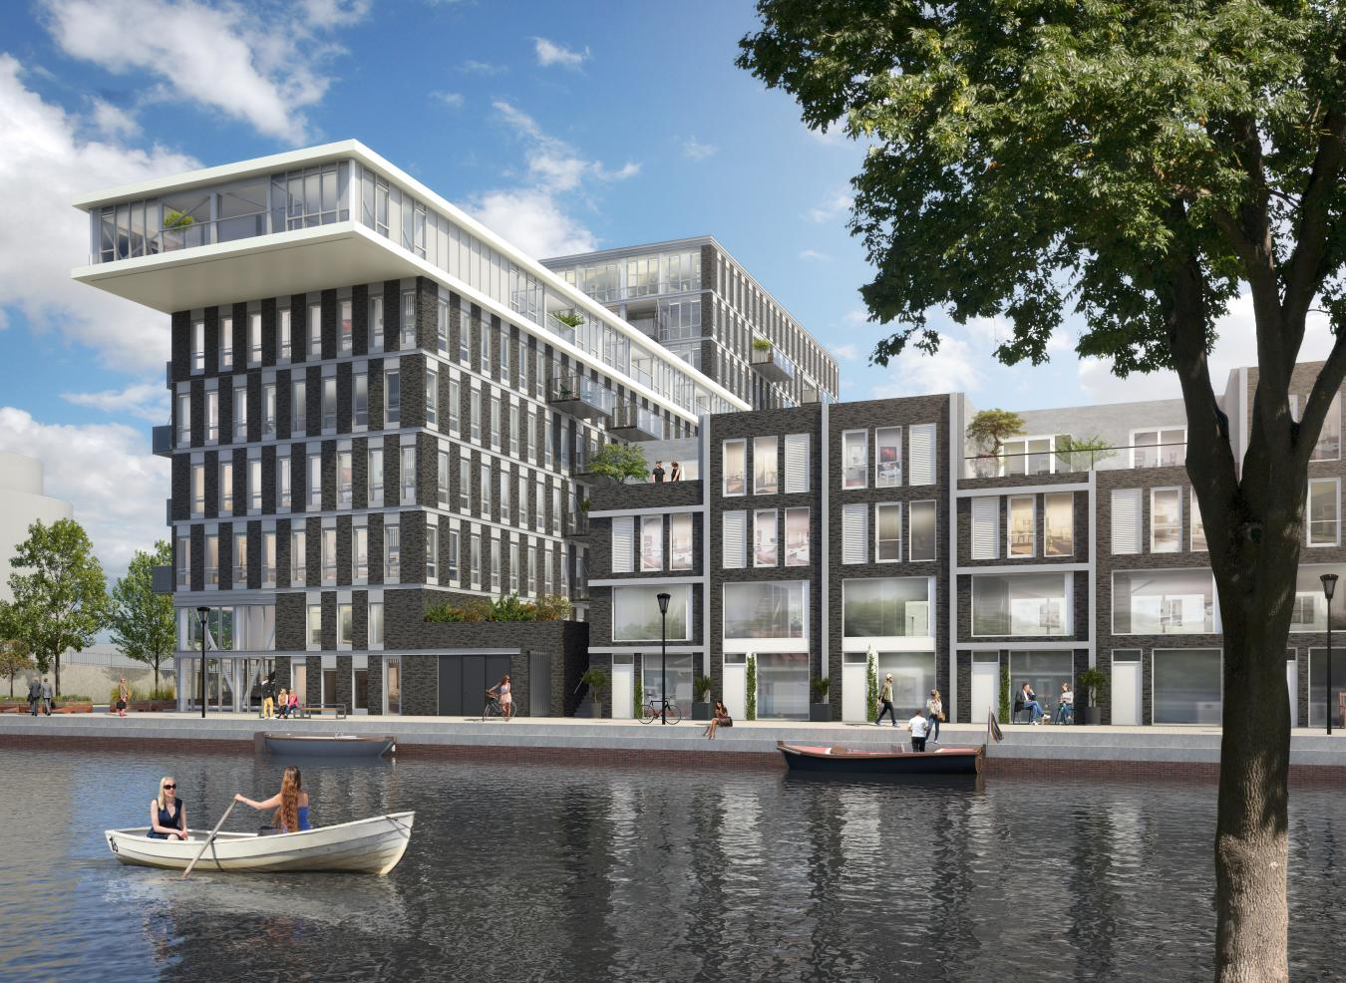

Slide 11
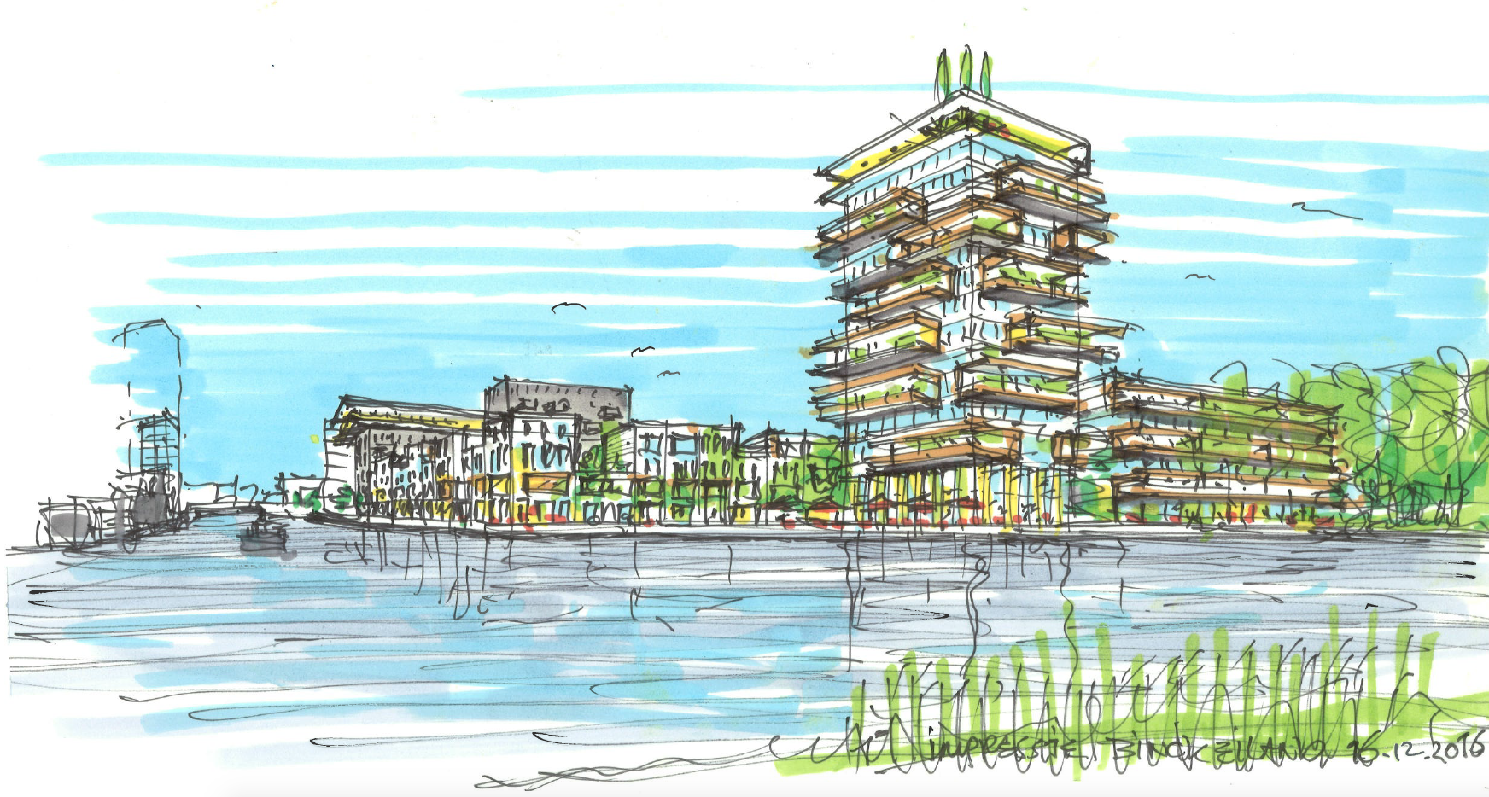

Slide 12
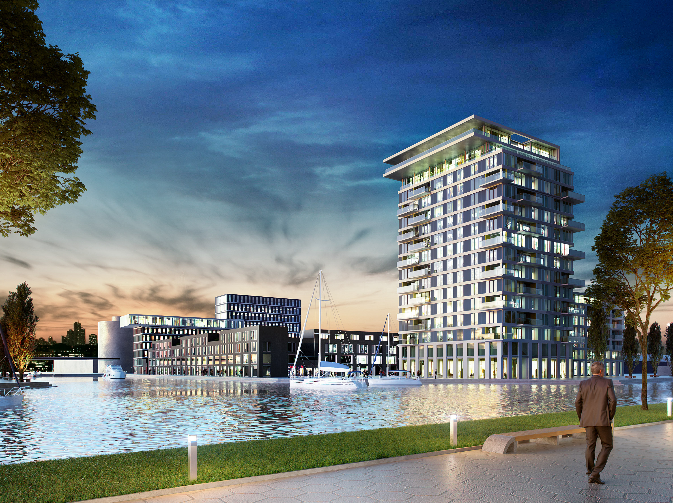

Slide 13
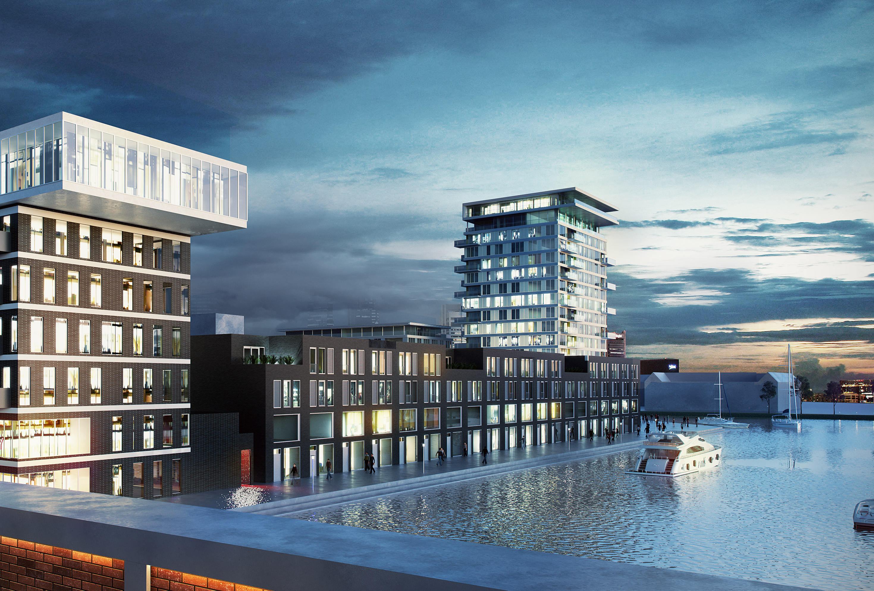

Slide 14
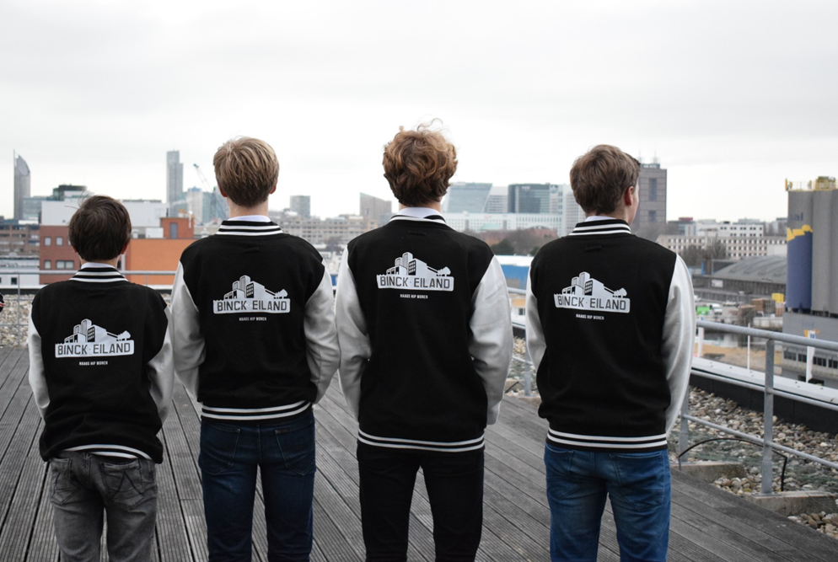

Slide 15
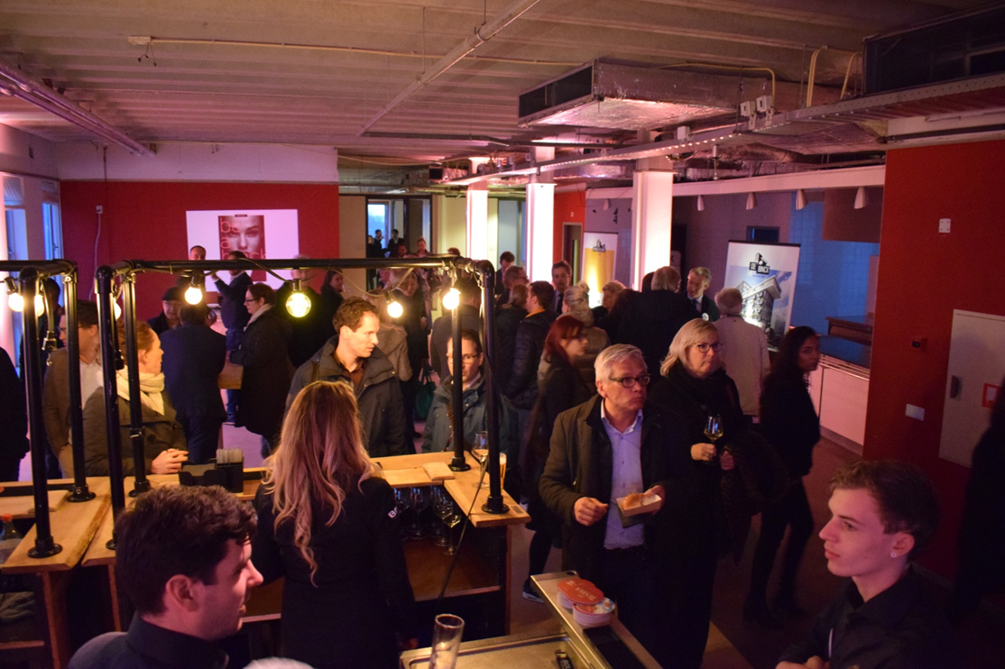

Slide 16
